Slide 1


Актуальні питання
акредитації освітньо-професійних програм
у сфері фахової передвищої освіти

Slide 2
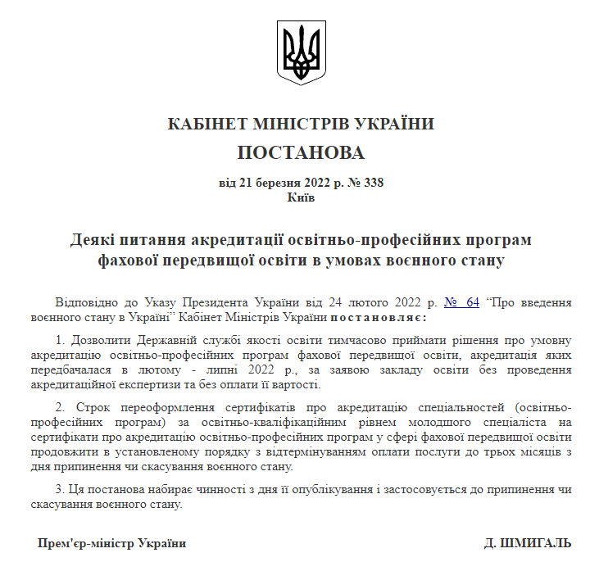
В умовах воєнного стану
Указ Президента України
від 24 лютого 2022 р. № 64 «Про введення воєнного стану в Україні»
Наказ Міністерства освіти і науки України
від 01.07.2021 № 749
Про затвердження
Положення про акредитацію ОПП …
Наказ Міністерства освіти і науки України
від 01.07.2021 № 749
Про затвердження
Положення про акредитацію ОПП …
Постанова
Кабінету Міністрів України від 14 жовтня 2022 р. №1164
«Про внесення змін до постанови
Кабінету Міністрів України
від 21 березня 2022 р. №338»
Наказ МОН України
від 02.07.2021 № 762
Деякі питання оформлення, переоформлення та видачі сертифікатів про акредитацію …

Slide 3
В умовах воєнного стану
Наказ Міністерства освіти і науки України
від 01.07.2021 № 749
Про затвердження
Положення про акредитацію ОПП …
Указ Президента України
від 24 лютого 2022 р. № 64
«Про введення воєнного стану
в Україні»
Постанова Кабінету Міністрів України від 14.10.2022 №1164
«Про внесення змін до постанови Кабінету Міністрів України від 21 березня 2022 р. № 338»
«1. Дозволити Державній службі якості освіти тимчасово, до припинення чи скасування воєнного стану в Україні, приймати рішення про умовну (відкладену) акредитацію освітньо-професійних програм фахової передвищої освіти за заявою закладу освіти без проведення акредитаційної експертизи та без оплати її вартості.
!!! Рішення про умовну (відкладену) акредитацію
приймається строком на один рік.
!!! Протягом такого періоду Державна служба якості освіти проводить постакредитаційний моніторинг.".

Slide 4
Переоформлення, видача та строк дії сертифікатів про акредитацію ОПП
у сфері фахової передвищої освіти в умовах воєнного стану
Наказ МОН України
від 02.07.2021 № 762
Деякі питання оформлення, переоформлення та видачі сертифікатів про акредитацію …
Указ Президента України
від 24 лютого 2022 р. № 64
«Про введення воєнного стану
в Україні»
Постанова Кабінету Міністрів України від 14.10.2022 №1164
«Про внесення змін до постанови Кабінету Міністрів України від 21 березня 2022 р. № 338»
"1¹. Установити, що строки дії сертифікатів про акредитацію освітньо-професійних програм у сфері фахової передвищої освіти, що завершуються до припинення або скасування воєнного стану в Україні,
ПРОДОВЖУЮТЬСЯ
до 1 липня року, що настає за роком припинення або скасування воєнного стану в Україні, без здійснення процедури переоформлення.

Slide 5
В умовах воєнного стану
Постанова Кабінету Міністрів України від 14.10.2022 №1164
«Про внесення змін до постанови Кабінету Міністрів України від 21 березня 2022 р. № 338»
Наказ Міністерства з питань реінтеграції тимчасово окупованих територій України
від 25.04.2022 №75
Про затвердження Переліку територіальних громад, які розташовані в районі проведення воєнних (бойових) дій або які перебувають в тимчасовій окупації, оточенні (блокуванні)
Заклади освіти
переміщені з тимчасово окупованої території або з населеного пункту, на території якого органи державної влади тимчасово не здійснюють свої повноваження
місцем знаходження яких є території проведення воєнних (бойових) дій.
протягом трьох років
після припинення чи скасування воєнного стану в Україні
рішення про умовну (відкладену) акредитацію освітньо-професійних програм фахової передвищої освіти за заявою закладів освіти без проведення акредитаційної експертизи
строки дії сертифікатів про акредитацію освітньо-професійних програм у сфері фахової передвищої освіти продовжуються без здійснення процедури переоформлення

Slide 6
Акредитація освітньо-професійних програм фахової передвищої освіти
в умовах воєнного стану
Наказ Міністерства освіти і науки України
від 01.07.2021 № 749
Про затвердження
Положення про акредитацію ОПП …
Указ Президента України
від 24 лютого 2022 р. № 64
«Про введення воєнного стану
в Україні»
Постанова Кабінету Міністрів України від 14.10.2022 №1164
«Про внесення змін до постанови Кабінету Міністрів України від 21 березня 2022 р. № 338»
1². Установити, що до припинення або скасування воєнного стану в Україні Державна служба якості освіти ЗА ЗАЯВОЮ ЗАКЛАДУ освіти здійснює акредитацію освітньо-професійних програм у сфері фахової передвищої освіти ВІДПОВІДНО ДО ПОЛОЖЕННЯ ПРО АКРЕДИТАЦІЮ ОСВІТНЬО-ПРОФЕСІЙНИХ ПРОГРАМ ФАХОВОЇ ПЕРЕДВИЩОЇ ОСВІТИ, затвердженого затвердженого наказом Міністерства освіти і науки України 1 липня 2021 р. № 749».

Slide 7
Переоформлення та видача сертифікатів про акредитацію ОПП
у сфері фахової передвищої освіти в умовах воєнного стану
Наказ МОН України
від 02.07.2021 № 762
Деякі питання оформлення, переоформлення та видачі сертифікатів про акредитацію …
Указ Президента України
від 24 лютого 2022 р. № 64
«Про введення воєнного стану
в Україні»
Постанова Кабінету Міністрів України від 14.10.2022 №1164
«Про внесення змін до постанови Кабінету Міністрів України від 21 березня 2022 р. № 338»
3. Переоформлення сертифікатів про акредитацію спеціальностей (освітньо-професійних програм) за освітньо-кваліфікаційним рівнем молодшого спеціаліста на сертифікати про акредитацію освітньо-професійних програм у сфері фахової передвищої освіти продовжити в установленому порядку з відтермінуванням оплати послуги до трьох місяців з дня припинення чи скасування воєнного стану.

Slide 8
В умовах воєнного стану
Умовна (відкладена) акредитація освітньо-професійних програм фахової передвищої освіти
відсутня акредитація освітньо-професійної програми у сфері фахової передвищої освіти;
на освітньо-професійній програмі наявний контингент здобувачів фахової передвищої освіти, які завершують навчання у 2022/2023 навчальному році
У заяві зазначається
Примітка:
Просимо надати умовну (відкладену) акредитацію освітньо-професійної програми у сфері фахової передвищої освіти на підставі пункту 1 Постанови Кабінету Міністрів України від 14.10.2022 №1164.
освітньо-професійна програма, яка акредитується (зазначити посилання на офіційному вебсайті закладу освіти);
наявний контингент здобувачів фахової передвищої освіти, які випускаються у 2022/2023 навчальному році (зазначити кількість здобувачів ФПО)
Для отримання умовної акредитації заклад освіти подає ТІЛЬКИ заяву (додаток 3 до Положення про акредитацію освітньо-професійних програм…)
Плюси
за заявою закладу освіти без акредитаційної справи
без проведення акредитаційної експертизи
без оплати її вартості
Мінуси
відсутній сертифікат
термін умовної акредитації один календарний рік від дати прийняття рішення

Slide 9
Акредитація освітньо-професійних програм фахової передвищої освіти в умовах воєнного стану
Закладам, які подали заяву про проведення акредитації відповідно до графіку прийняття заяв про акредитацію освітньо-професійних програм у сфері фахової передвищої освіти 10.10.2022 та 17.10.2022,
НЕОБХІДНО
подати до Державної служби якості освіти України лист, у якому зазначити посилання на відповідний пункт Постанови Кабінету Міністрів України від 14.10.2022 №1164, на підставі якого заклад освіти бажає провести акредитацію освітньо-професійної програми
п.1. – умовну (відкладену) акредитацію
або п.1². – відповідно до Положення про акредитацію освітньо-професійних програм фахової передвищої освіти)
або п.1¹. – не розглядати заяву про акредитацію та продовжити строк дії відповідного сертифікату до 1 липня 2023 року .

Slide 10
Акредитація освітньо-професійних програм фахової передвищої освіти в умовах воєнного стану
Закладам, які повинні подати заяву про проведення акредитації
відповідно до графіку прийняття заяв про акредитацію освітньо-професійних програм у сфері фахової передвищої освіти
з/ після 24.10.2022
подають до Державної служби якості освіти України
у разі акредитації на підставі п.1². – заяву про проведення акредитації (додаток 3 до Положення про акредитацію освітньо-професійних програм…) та пакет документів визначений у Положенні про акредитацію освітньо-професійних програм фахової передвищої освіти.
!!! У ДАТУ ВИЗНАЧЕНУ ГРАФІКОМ прийняття заяв про акредитацію освітньо-професійних програм у сфері фахової передвищої освіти
у разі наявності сертифікату про акредитацію у сфері фахової передвищої освіти строк дії якого закінчився 01.07.2022 необхідно подати до Державної служби якості освіти України заяву щодо продовження строку дії відповідного сертифікату до 1 липня року, що настає за роком припинення або скасування воєнного стану в Україні, без здійснення процедури переоформлення, відповідно до п.1¹. Постанови Кабінету Міністрів України від 14.10.2022 №1164.
у разі акредитації на підставі п.1. – заяву про проведення акредитації (додаток 3 до Положення про акредитацію освітньо-професійних програм…) у якій вказати інформацію Примітка: …

Slide 11
в умовах воєнного стану
В заявах на акредитацію в 2022/2023 навчальному році
НЕОБХІДНО обов'язково в примітці зазначати
НЕОБХІДНО
відповідний пункт Постанови Кабінету Міністрів України від 14.10.2022 №1164, на підставі якого заклад освіти бажає провести акредитацію освітньо-професійної програми
п.1. – умовну (відкладену) акредитацію
або п.1². – відповідно до Положення про акредитацію освітньо-професійних програм фахової передвищої освіти)
або п.1¹. – не розглядати заяву про акредитацію та продовжити строк дії відповідного сертифікату до 1 липня 2023 року .
За наявності сертифіката про акредитацію освітньо-професійної програми у сфері фахової передвищої освіти, строк дії якого завершився 01 липня 2022 року заклад освіти, який подав заяву про наміри акредитувати ОПП у 2022/2023 навчальному році МАЄ ПРАВО не подавати заяву про акредитацію
Продовження строк дії відповідного сертифікату до 1 липня 2023 року буде здійснено централізовано не пізніше 15 грудня 2022 року
Продовження строку дії і переоформлення – НЕ СИНОНІМИ

Slide 12
Переоформлення та видача сертифікатів про акредитацію ОПП
у сфері фахової передвищої освіти в умовах воєнного стану
Строк дії сертифікату
про акредитацію освітньо-професійної програми у сфері фахової передвищої освіти
завершився 01.07.2022
Строк дії сертифікату
про акредитацію освітньо-професійної програми
у сфері фахової передвищої освіти завершився 01.07.2022
для закладів освіти
переміщених з тимчасово окупованої території або з населеного пункту, на території якого органи державної влади тимчасово не здійснюють свої повноваження,
або закладів освіти, місцем знаходження яких є території проведення воєнних (бойових) дій
припинення чи скасування воєнного стану в Україні
до 31 грудня 2022 року
Строк дії сертифікату продовжується
до 01 липня 2023 року
припинення чи скасування воєнного стану в Україні
після 01 січня 2023 року
Строк дії сертифікату продовжується
до 01 липня 2024 року
припинення чи скасування воєнного стану в Україні
до 31 грудня 2022 року
Строк дії сертифікату продовжується
до 01 липня 2025 року
припинення чи скасування воєнного стану в Україні
після 01 січня 2023 року
Строк дії сертифікату продовжується
до 01 липня 2026 року
!!! Без здійснення процедури переоформлення

Slide 13

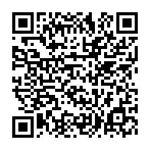

Дякуємо за увагу!

